Slide 1



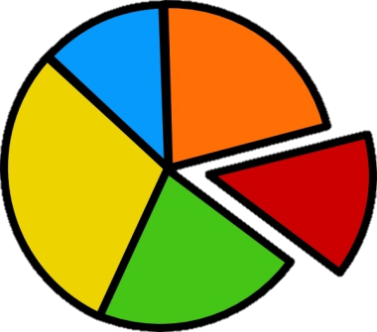

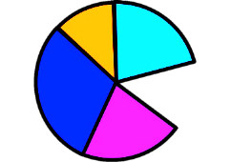



Slide 2

Rút gọn phân số là gì?
Rút gọn phân số là tìm một phân số mới bằng phân số đó nhưng có tử số và mẫu số bé hơn.

Slide 3

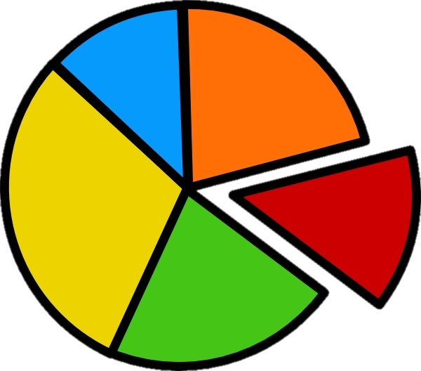
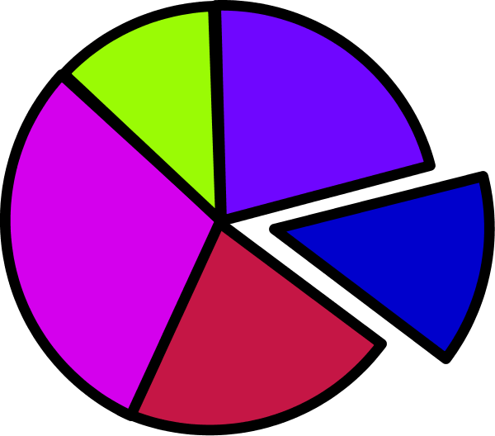
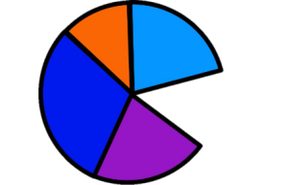
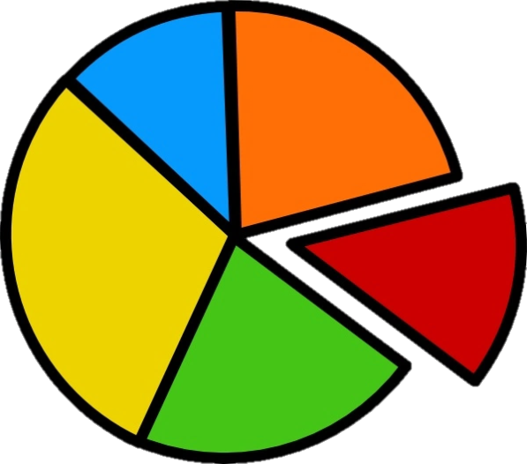


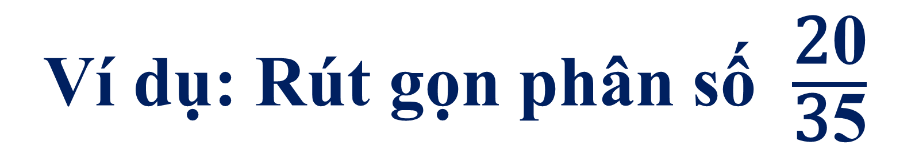
b. Cách rút gọn phân số
Ví dụ: Rút gọn phân số $\frac{\text{2}\text{0}}{\text{3}\text{5}}$

Slide 4
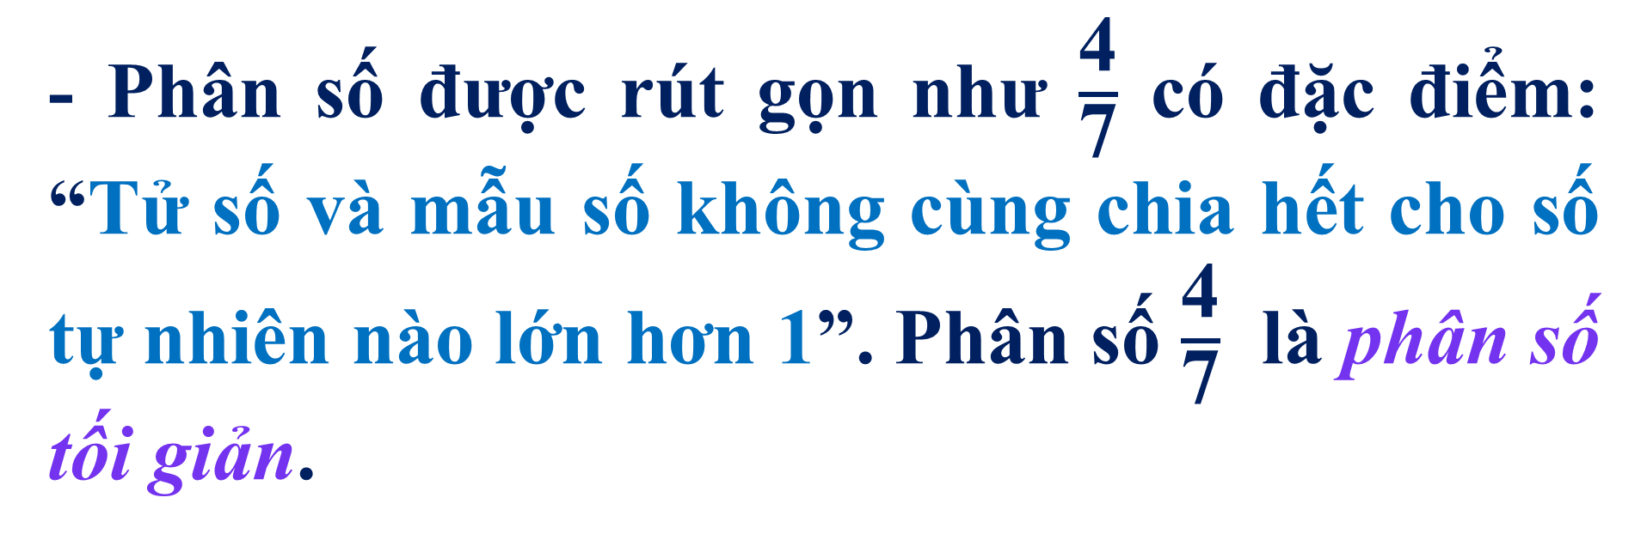
Lưu ý:
- Phân số được rút gọn như $\frac{\text{4}}{\text{7}}$ có đặc điểm: “Tử số và mẫu số không cùng chia hết cho số tự nhiên nào lớn hơn 1”. Phân số $\frac{\text{4}}{\text{7}}$ là phân số tối giản.
- Khi rút gọn phân số, ta phải rút gọn đến phân số tối giản.

Slide 5

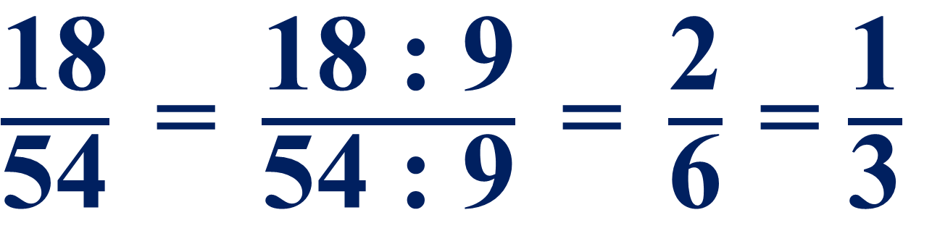
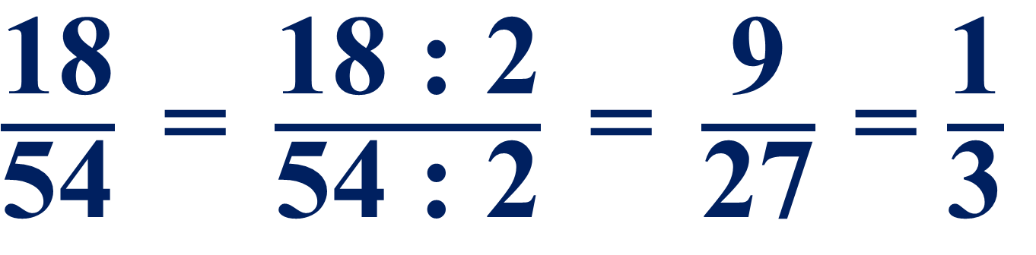
Cách 1:
$\frac{\text{18}}{\text{54}}\text{ = }\frac{\text{18 : 2}}{\text{54 : 2}}\text{ = }\frac{\text{9}}{\text{27}}$ = $\frac{\text{1}}{\text{3}}$
Cách 2:
$\frac{\text{18}}{\text{54}}\text{ = }\frac{\text{18 : }\text{9}}{\text{54 : }\text{9}}\text{ = }\frac{\text{2}}{\text{6}}$ = $\frac{\text{1}}{\text{3}}$

Slide 6
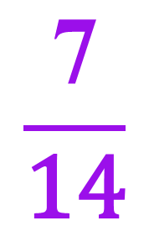

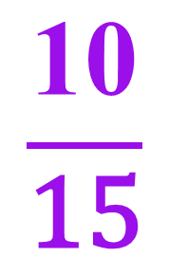
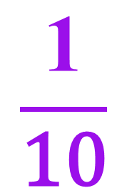
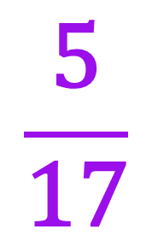
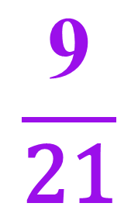
Bài 1: a) Trong các phân số
$$\frac{\text{2}}{\text{3}}$$
$$\frac{\text{9}}{\text{21}}$$
$$\frac{\text{5}}{\text{17}}$$
$$\frac{\text{1}}{\text{10}}$$
$$\frac{\text{10}}{\text{15}}$$
$$\frac{\text{7}}{\text{14}}$$
Phân số tối giản
Phân số chưa tối giản

Slide 7
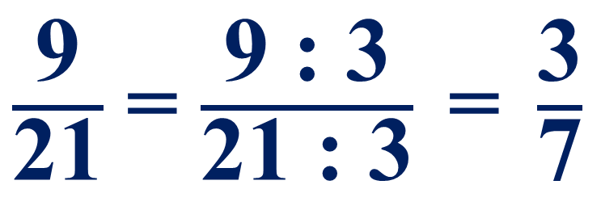
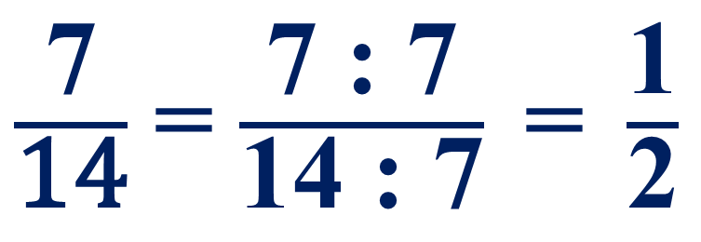
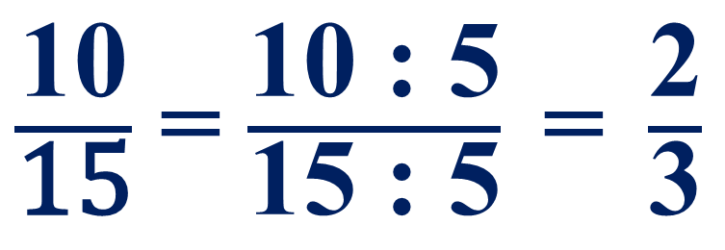
Bài 1: b) Rút gọn các phân số chưa tối giản ở câu a (theo mẫu)
$\frac{\text{9}}{\text{21}}$ = $\frac{\text{9}\text{ : }\text{3}}{\text{21}\text{ : }\text{3}} \text{= }\frac{\text{3}}{\text{7}}$
Mẫu:
$\frac{\text{10}}{\text{15}}$ = $\frac{\text{10}\text{ : }\text{5}}{\text{15}\text{ : }\text{5}} \text{= }\frac{\text{2}}{\text{3}}$
$\frac{\text{7}}{\text{14}}$ = $\frac{\text{7}\text{ : }\text{7}}{\text{14}\text{ : }\text{7}} \text{= }\frac{\text{1}}{\text{2}}$

Slide 8
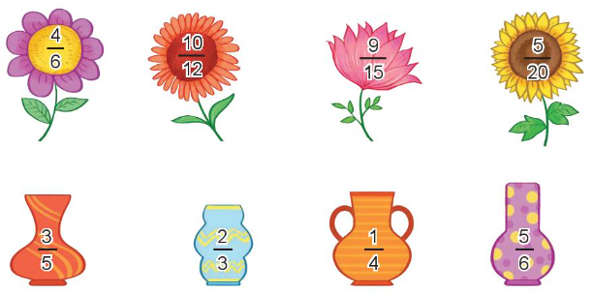
Bài 2: Rút gọn mỗi phân số ghi ở bông hoa được phân số nào ghi ở lọ hoa?

